Slide 1
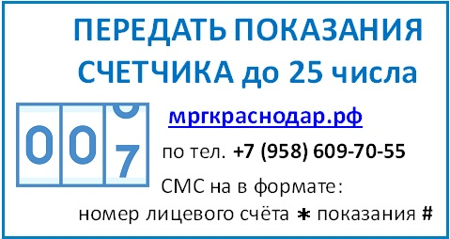

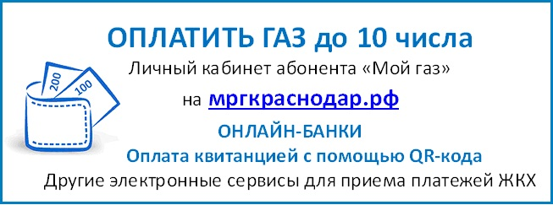


УВАЖАЕМЫЕ ПОТРЕБИТЕЛИ ГАЗА!
С 30 марта по 5 апреля абонентские участки
переходят на дистанционную работу
В сложившейся ситуации напоминаем, что вы можете воспользоваться электронными сервисами, чтобы оформить
ЗАЯВКУ ПО ВСЕМ ВИДАМ РАБОТ
ПЕРЕДАТЬ ПОКАЗАНИЯ СЧЕТЧИКОВ И ОПЛАТИТЬ ГАЗ
ПОМОГИТЕ ЭТО СДЕЛАТЬ
СВОИМ РОДСТВЕННИКАМ И ПОЖИЛЫМ ЛЮДЯМ
Вызвать специалиста филиала
АО «Газпром газораспределение Краснодар»
Передать показания счетчика до 25 числа
Для проведения работ
по ТО ВДГО, в случае неполадок оборудования или утечки газа
04, с моб. тел. 104
мргкраснодар.рф
направить СМС в формате
№ лицевого счета∗показания#
на тел. +7 (958) 609-70-55
Оплатить газ до 10 числа
Личный кабинет абонента «Мой газ» на мргкраснодар.рф
Онлайн-банки
Оплата квитанции с помощью QR-кода
Другие электронные сервисы для приема платежей ЖКХ

